Slide 1
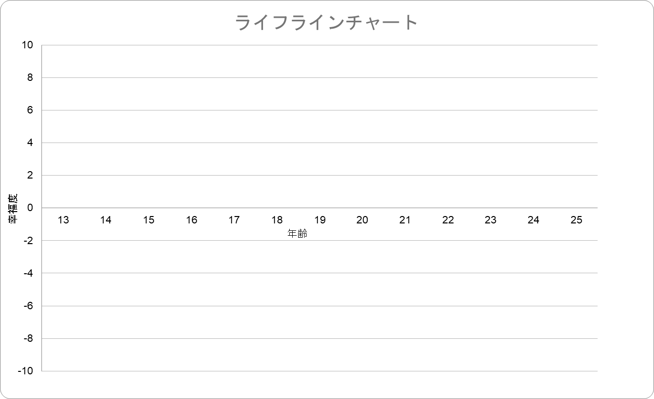
どうなりたい
そのためには何が必要
今、できること
行動

Slide 2
①どうなりたい （目指す姿）
➁そのためには何が必要 （分析）
➂今、できること （計画）
④実際にやること （行動）

Slide 3
Goal

